Slide 1







Slide 2
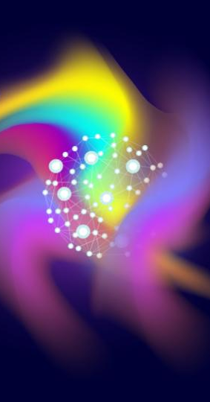
¿Que es Azure?
Microsoft Azure es una plataforma de pago por uso que integra servicios completos en la nube pública para que desarrolladores y equipos de TI administren e implementen aplicaciones y otros recursos a través de un gran centro de datos mundial.

Slide 3
Historia
2005
Microsoft compró Groove Networks
2008
Primer anuncio de este servicio , diseñada para funcionar en la nube.
2010
Lanzamiento oficial de la plataforma de servicios en la nube, que recibió el nombre de Windows Azure
2014
Se agregó Azure Resource Manager (ARM)
2015
Microsoft adquirió Revolution Analytics
2016
La corporación presentó Azure Kubernetes Service (AKS)
2019
La empresa presentó el servicio Azure Front Door
2020
Soporte para aplicaciones en la plataforma Kubernetes e infraestructura de múltiples nubes.

Slide 4
¿Como funciona Azure?
Microsoft Azure funciona con una gran selección de sistemas operativos, lenguajes de programación y herramientas. Todas las tecnologías necesarias que utilizan la mayoría de los desarrolladores y profesionales de TI alrededor del mundo.

Slide 5
Funcionalidades de Azure
Servicios de infraestructura
Desarrollos de aplicaciones modernas
Información basada en datos
Administración de entidad y acceso

Slide 6
Servicios de Integración
Los servicios de integración permiten que aplicaciones, datos y procesos convivan en el mismo entorno corporativo.
01
Logic Apps
Permite crear flujos de trabajo y orquestar procesos empresariales conectando servicios en la nube y en las instalaciones
02
Service Bus
Permite conectar aplicaciones y servicios locales y basados en la nube para implantar flujos de trabajo de mensajería altamente seguros.
03
API Management
Permite publicar APIs de forma segura para que los desarrolladores internos y externos puedan utilizarlas al conectarse a sistemas backend alojados en cualquier lugar.
04
Event Grid
Permite conectar los servicios compatibles de Azure y de terceros mediante un servicio de enrutamiento de eventos
05
Azure Functions
Permite simplificar los problemas complejos de orquestación con una plataforma informática sin servidor basada en eventos.
06
Azure Data Factory
Permite integrar visualmente las fuentes de datos para construir procesos ETL y ELT y acelerar la transformación de datos.

Slide 7
Ventajas
01
02
03
04
05
DevOps
Seguridad en la nube
Resiliencia en la nube
Analisis de datos
Inteligencia artificial

Slide 8
Desventajas
01
02
03
04
Costo
Complejidad
Dependencia de la conectividdad a internet
Integración con sistemas existentes

Slide 9



Casos de uso

